Slide 1
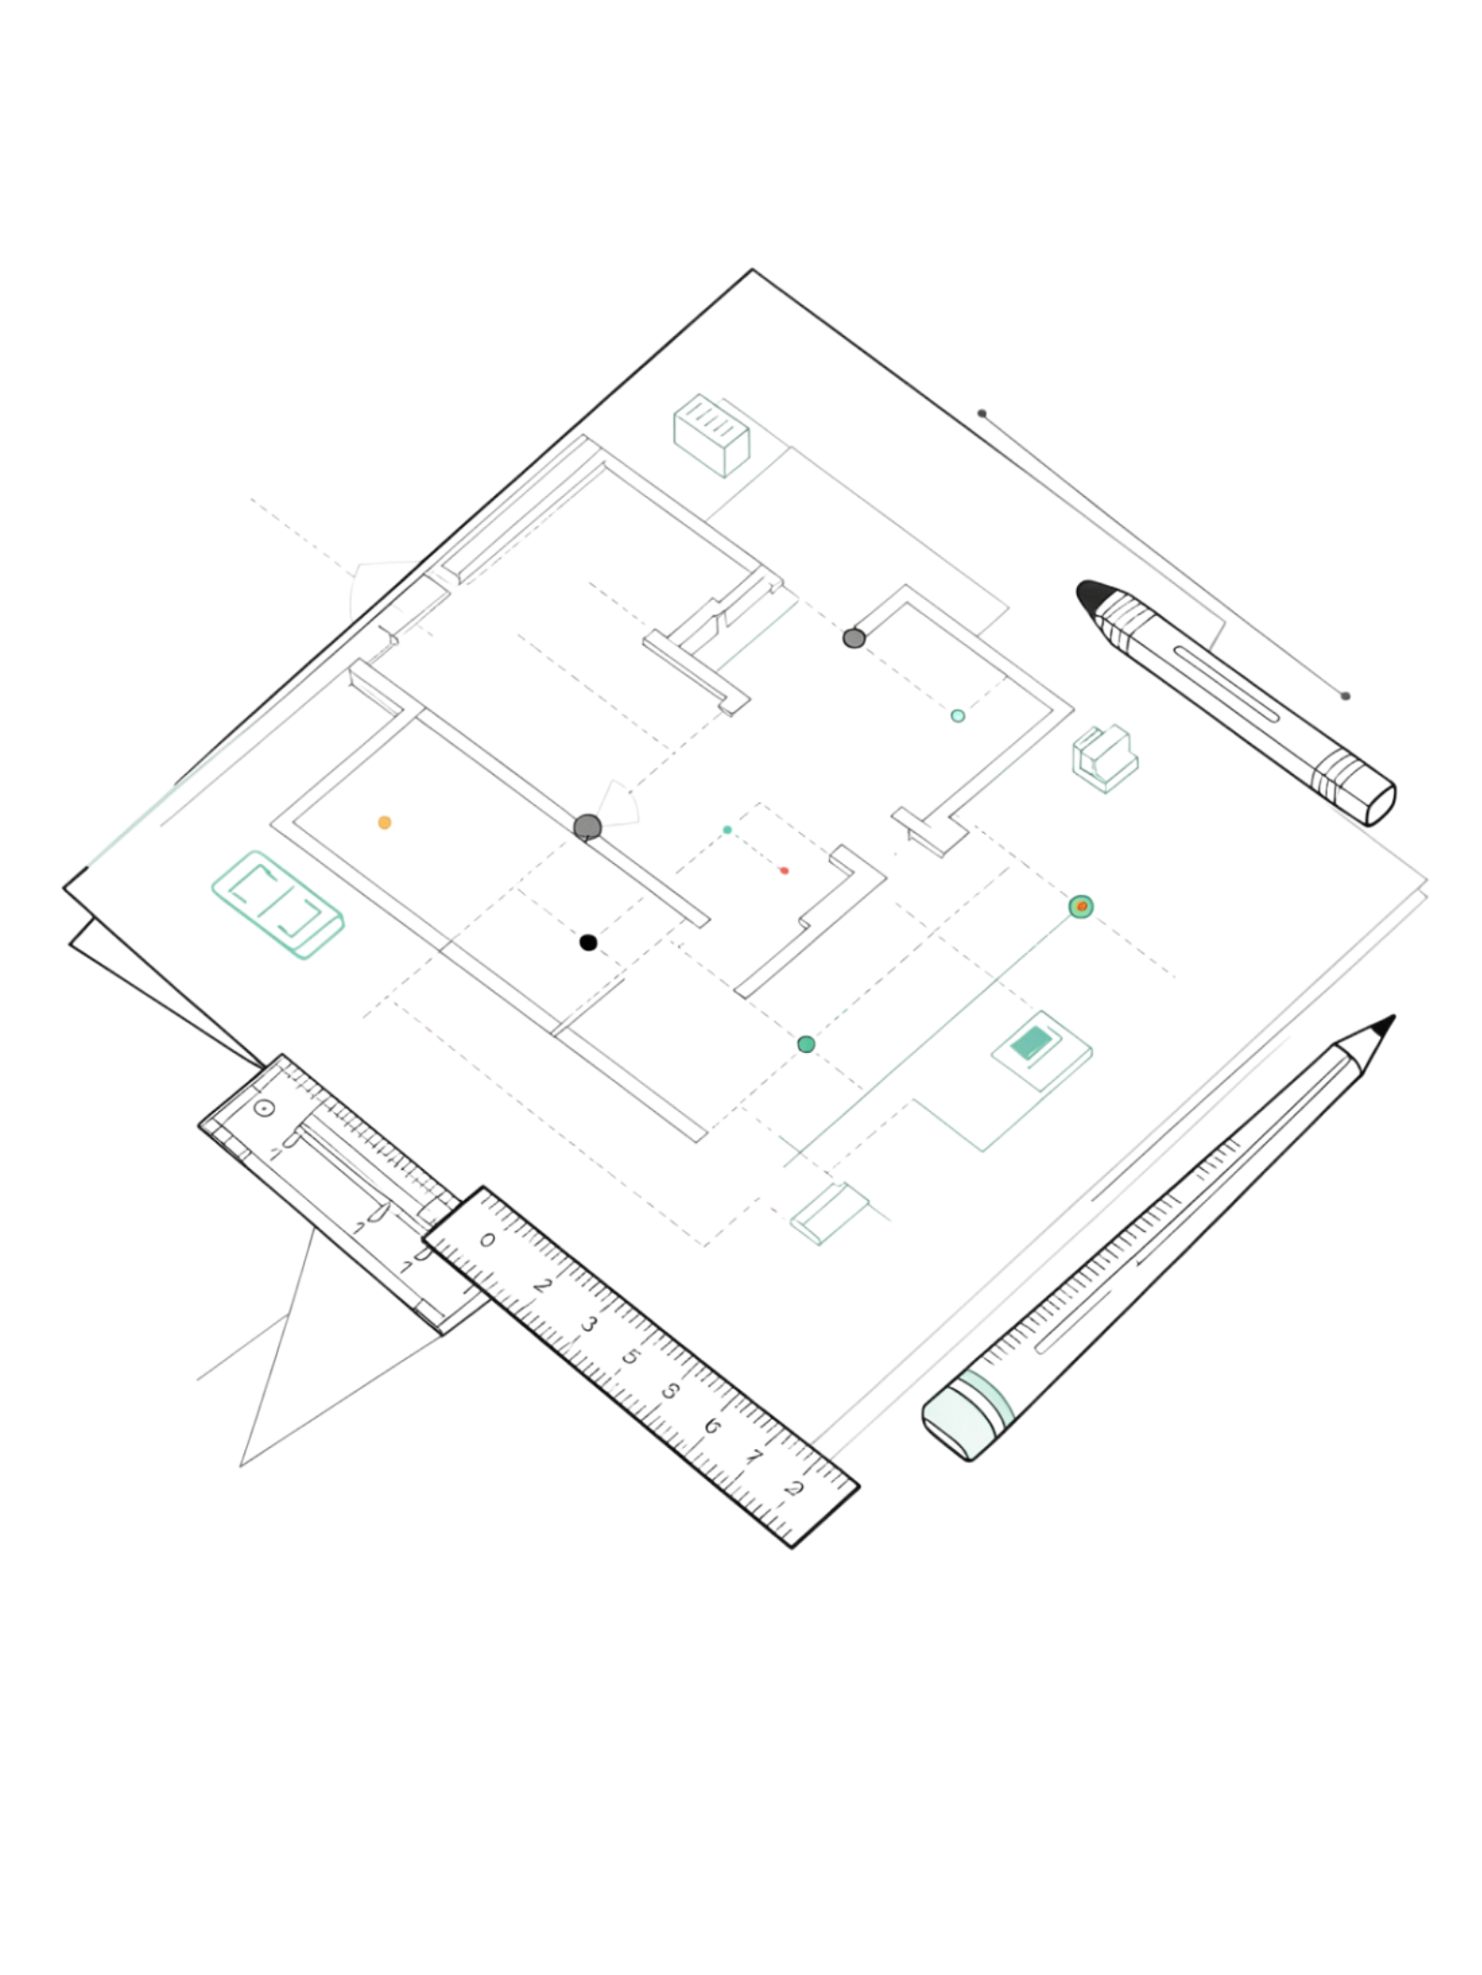

Внутренняя структура юнит-теста
Юнит-тест строится по простой схеме: подготовка условий → вызов функции → проверка результата. Такой порядок помогает быстро понять, что именно проверяет тест и почему он прошёл или упал.
Хороший тест сосредоточен на одном свойстве или поведении компонента. Когда в одном тесте слишком много операций и проверок, найти причину ошибки становится значительно сложнее.
Подготовка
Вызов
Проверка

Slide 2


Assertions как механизм проверки результата
Assertion — это утверждение о том, каким должен быть результат. Если фактическое значение совпадает с ожидаемым, проверка успешна. Если нет — тест падает.
Именно assertions превращают простой запуск функции в автоматизированную проверку. Без них система не способна самостоятельно определить, правильный ли получен результат.
Без assertion тест всегда «зелёный» — даже если код работает неправильно.

Slide 3
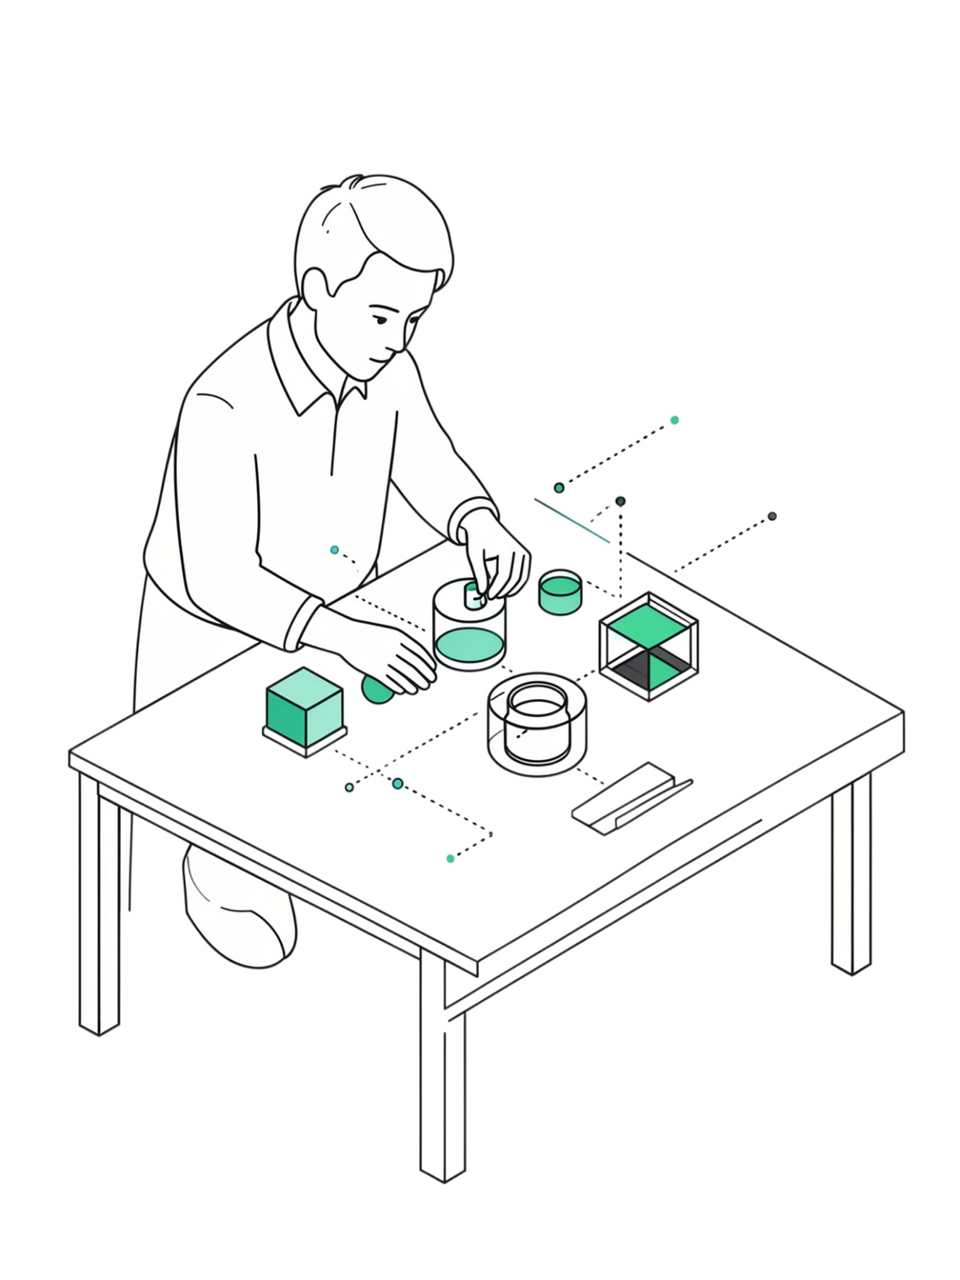
Подготовка состояния перед тестом
Что такое setup
Принцип минимальности
Подготовительная часть теста — создание объектов, установка значений, формирование тестовых данных, необходимых для запуска проверки.
Подготовка должна быть краткой и понятной. Если для простой проверки нужен огромный setup — это сигнал, что тест или компонент слишком сложен.
Зачем это важно
Чем проще и прозрачнее подготовка, тем легче понять смысл теста с первого взгляда — без необходимости разбираться в деталях реализации.

Slide 4
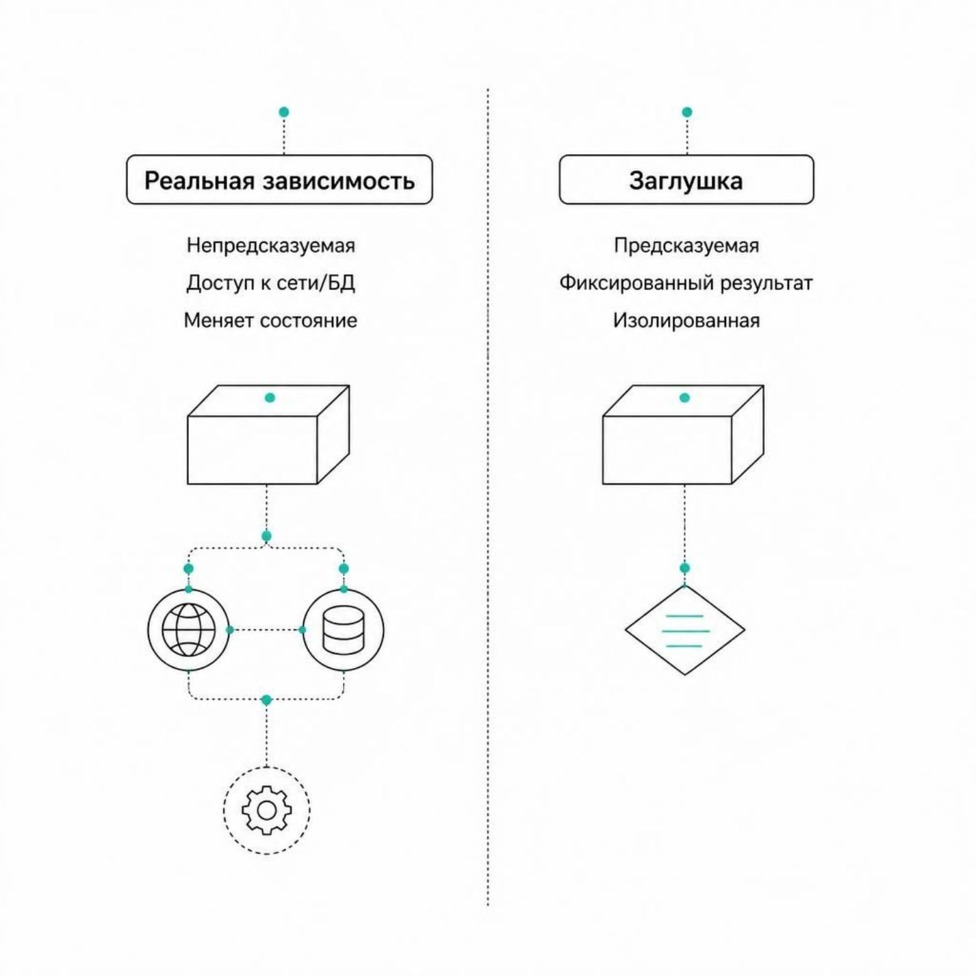
Заглушки при изоляции зависимостей
Когда проверяемый код зависит от другого компонента, используется заглушка (stub) — реальный компонент подменяется, и возвращается заранее определённый результат.
Реальная зависимость может менять состояние, обращаться к сети или быть недоступной. Заглушка исключает эти факторы и позволяет проверить конкретный юнит в изоляции.

Slide 5
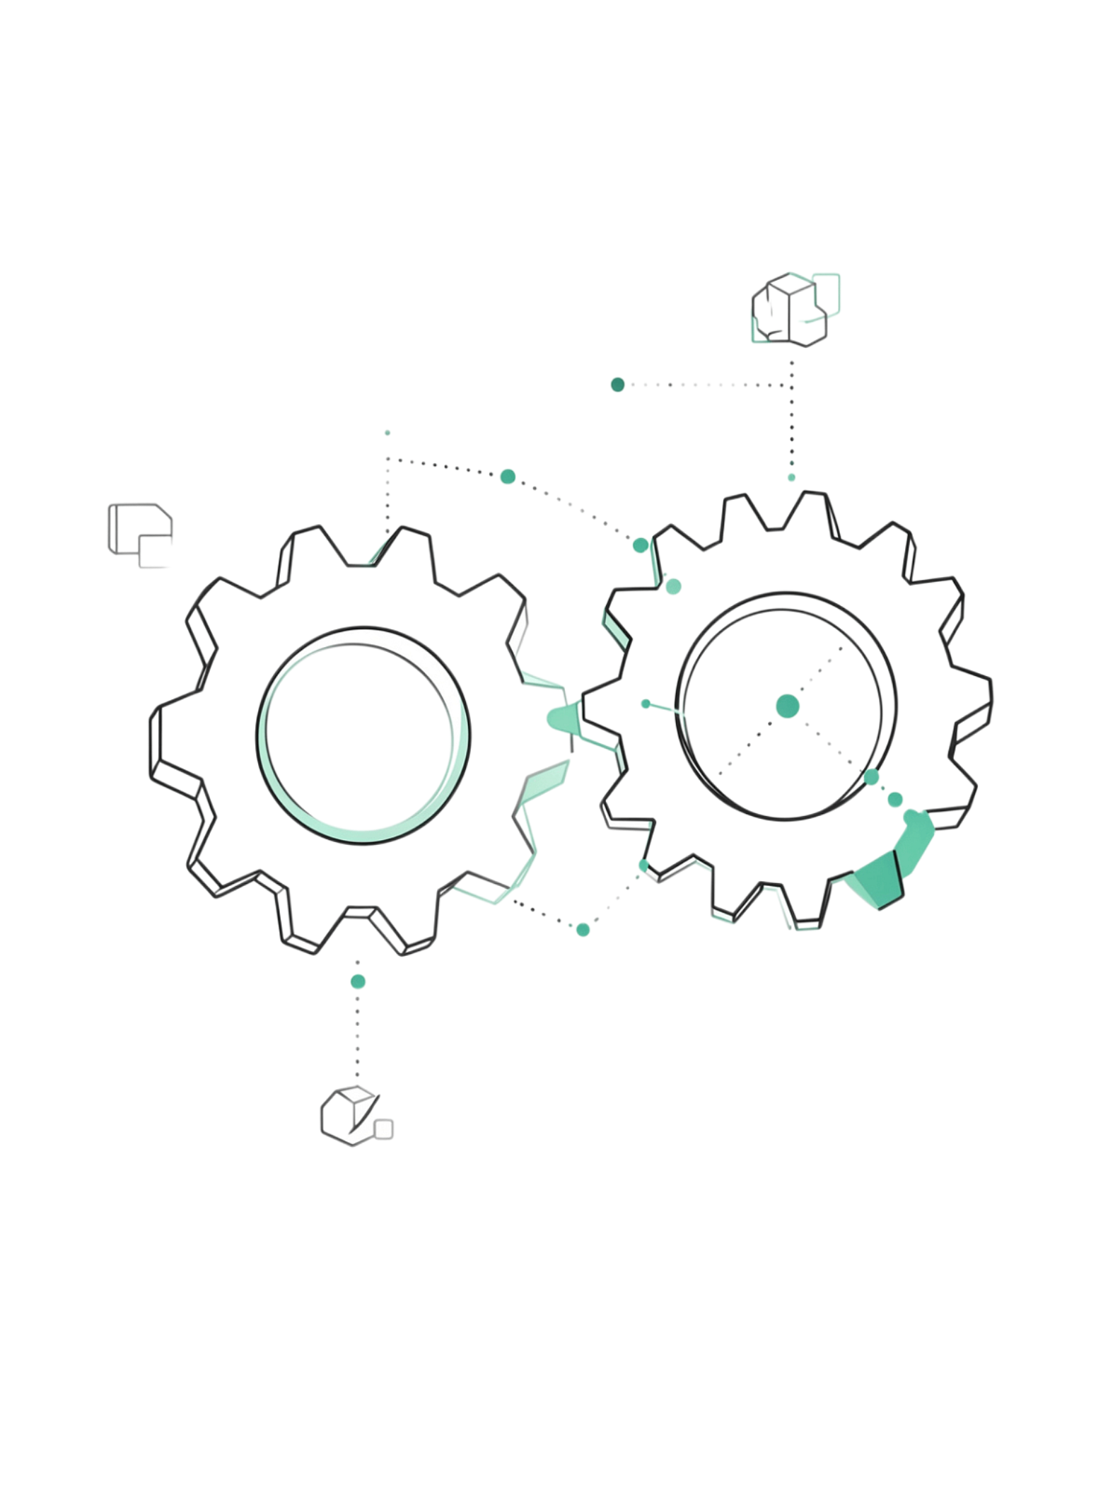
Mock-объекты и проверка взаимодействия
Что проверяет Mock
Когда применять осмысленно
Mock позволяет убедиться не только в результате, но и в факте взаимодействия — был ли вызван метод, сколько раз, с какими аргументами.
Если тест проверяет каждое внутреннее действие, он становится слишком привязан к реализации и ломается при любом безопасном изменении кода.
Stub vs Mock
Stub возвращает фиксированный результат. Mock дополнительно запоминает, как к нему обращались, и позволяет это проверить в assertion.

Slide 6


Проверка исключений и ошибочного поведения
Тест на ошибочные условия
Юнит должен корректно реагировать не только на обычные данные, но и на недопустимые входные условия. Тест проверяет, что при таком состоянии возникает именно ожидаемое исключение.
Цель не в том, чтобы избежать всех ошибок, а в том, чтобы убедиться: ошибочные ситуации обрабатываются так, как было задумано.
«Правильная ошибка» — тоже корректное поведение, которое нужно тестировать.

Slide 7
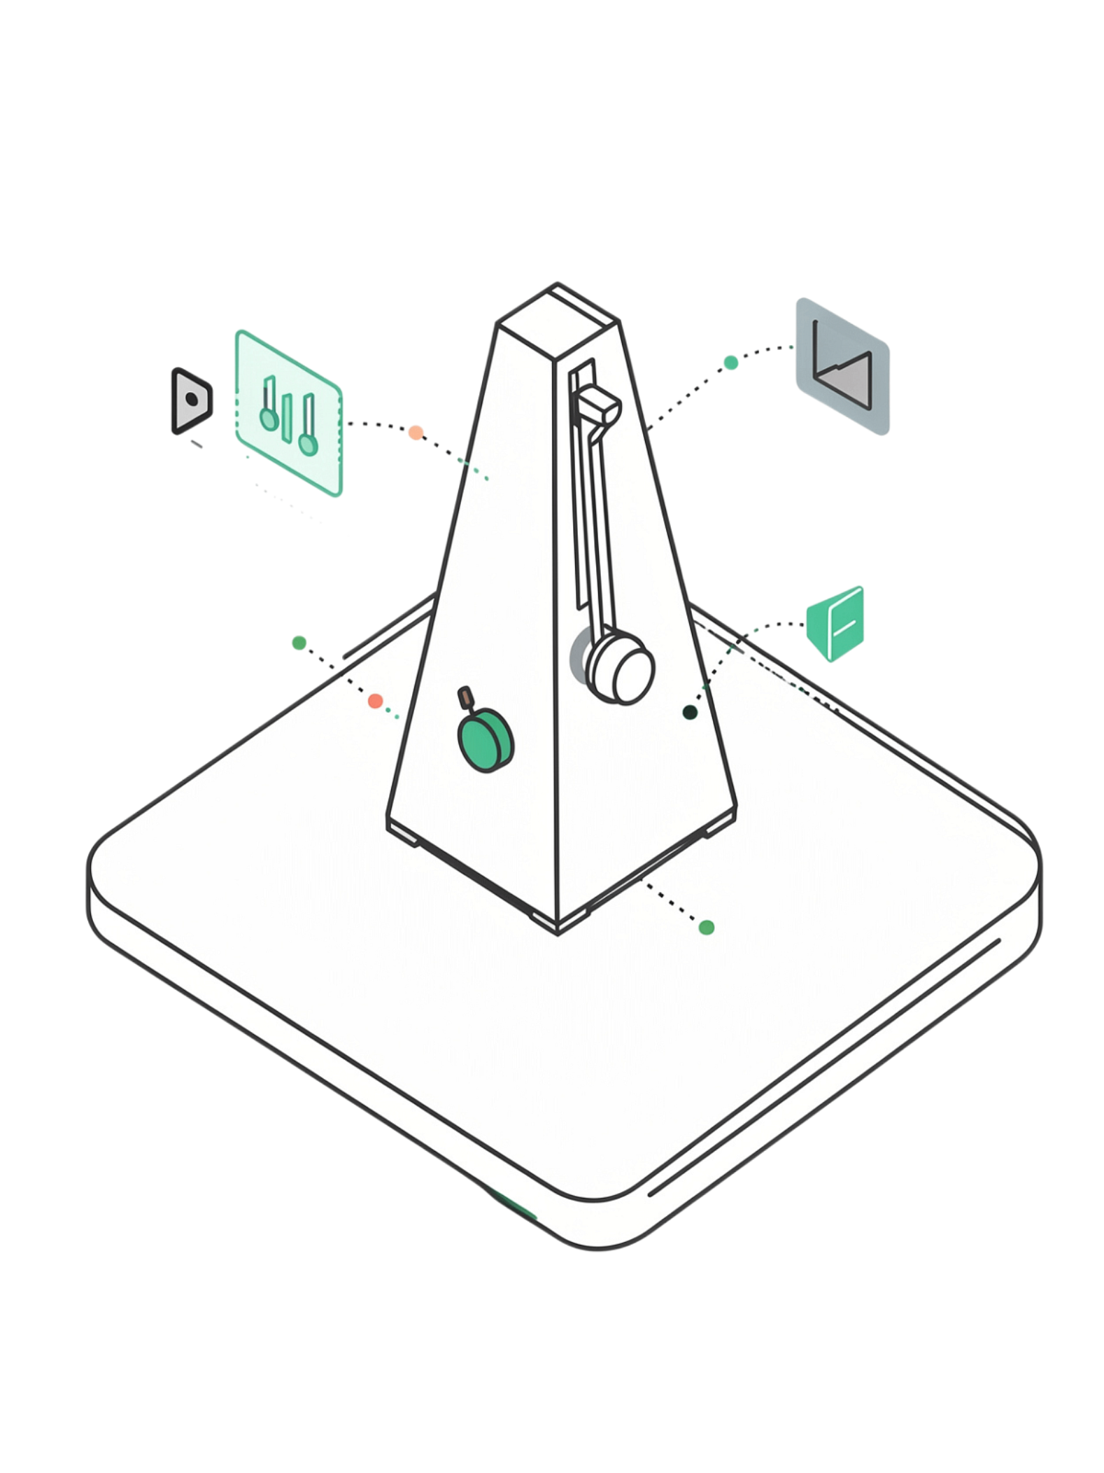
Детерминированность юнит-тестов
Что значит детерминированный тест
Источники нестабильности
Зависимость от случайных значений, текущего времени или внешнего состояния делает тест «мигающим». Такой тест не позволяет отличить реальный дефект от нестабильности самой проверки.
При одинаковых условиях тест всегда даёт одинаковый результат — независимо от времени запуска, окружения и числа предыдущих выполнений.

Slide 8
Независимость юнит-тестов друг от друга
Изолированное выполнение
Чистое состояние
Параллельное выполнение
Тест самостоятельно создаёт необходимое состояние и не оставляет после себя изменений, которые могут повлиять на другие проверки.
Каждый тест выполняется независимо от других. Результат одной проверки не должен зависеть от того, запускалась ли перед ней другая.
Независимость особенно критична при параллельном запуске тестов, когда порядок выполнения не гарантирован.

Slide 9
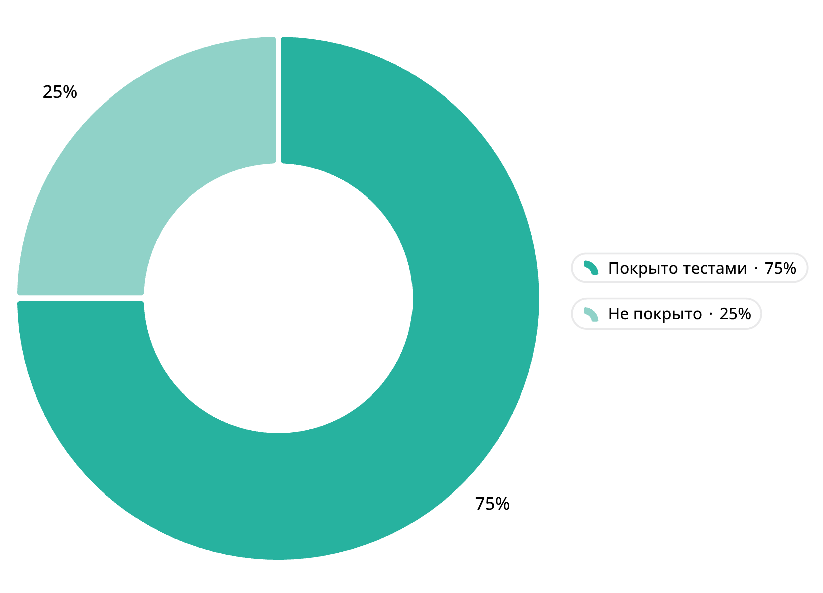
Покрытие кода юнит-тестами
Что измеряет покрытие
Покрытие показывает, какая часть кода выполнялась во время тестов. Если критичная логика вообще не выполняется — это явный сигнал о пробеле в проверках.
Почему 100% — не цель
Высокий процент не гарантирует качество. Тест может выполнить строку кода, но не проверить правильность результата. Покрытие показывает, где прошли тесты, но не насколько хорошо они проверили поведение.

Slide 10
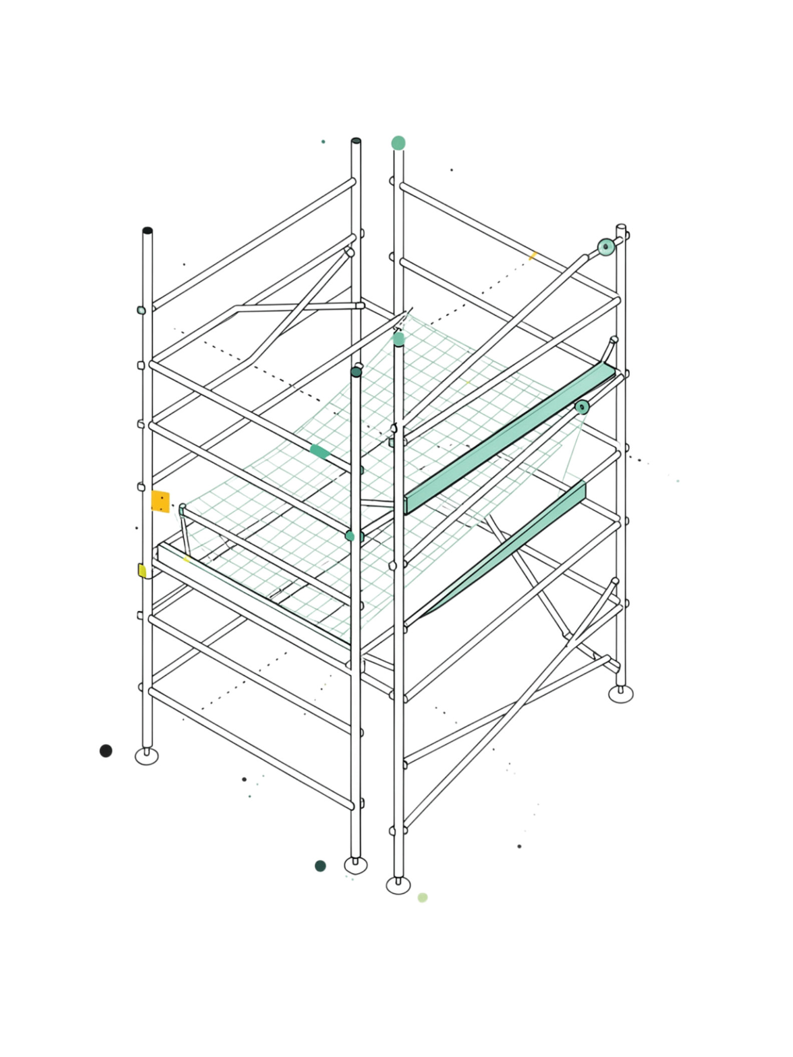
Юнит-тесты как защита при изменении кода
Быстрая обратная связь при рефакторинге
Тесты проверяют поведение, а не реализацию
Когда разработчик переделывает внутреннюю структуру кода, юнит-тесты создают быструю обратную связь. Если тесты падают после изменения, можно немедленно определить, было ли случайно нарушено ожидаемое поведение.
Качественные тесты проверяют значимое поведение компонента, а не его внутреннее устройство. Это позволяет улучшать структуру кода, пока тесты контролируют главное — сохранился ли предусмотренный результат.

